Slide 1


Preparación de Piscinas
Fabrizio Marcillo Morla MBA
barcillo@gmail.com
(593-9) 4194239

Slide 2

Fabrizio Marcillo Morla
Guayaquil, 1966.
BSc. Acuicultura. (ESPOL 1991).
Magister en Administración de Empresas. (ESPOL, 1996).
Profesor ESPOL desde el 2001.
20 años experiencia profesional:
  Producción.
  Administración.
  Finanzas.
  Investigación.
  Consultorías.
Otras Publicaciones del mismo autor en Repositorio ESPOL

Slide 3
Fertilización
Aporte de Nutrientes.
Correcta disolución.
Nutrientes limitantes.
Leer Paper adjunto.

Slide 4
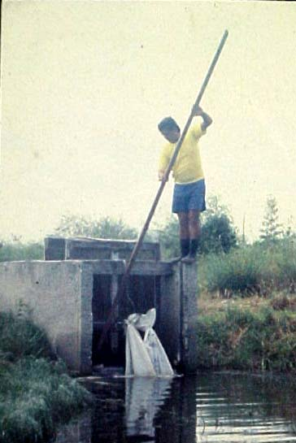
Fertilizacion en Entrada

Slide 5
Encalado
Encalar: aumentar Alcalinidad, Dureza o pH.
A diferencia de agua estuarina, algunas aguas de pozo tienen baja alcalinidad y/o dureza.
Alto crecimiento algas (consumo CO₂) y, Cero recambio, pueden bajar alcalinidad y dureza requerir aplicación de cal.
pH > 8.3 Carbonato no se disuelve en agua.
Hidróxido de calcio se disuelve mas rápido.
Leer Paper adjunto.

Slide 6
Competidores y Depredadores
Millionaria.
  Compiten por ambiente y Comida.
Cladoceros (Daphnia).
  Consumen algas y ponen agua transparente.
  Bajan OD.
Mosquilla:
  Bajan OD.
Poliquetos y Mejillones:
  Consumen alta cantidad de algas.
  Ponen aguas totalmente transparentes.
Depredadores:
  Corvina.
  Camarón Brujo.
  Ninfa Libelula.

Slide 7
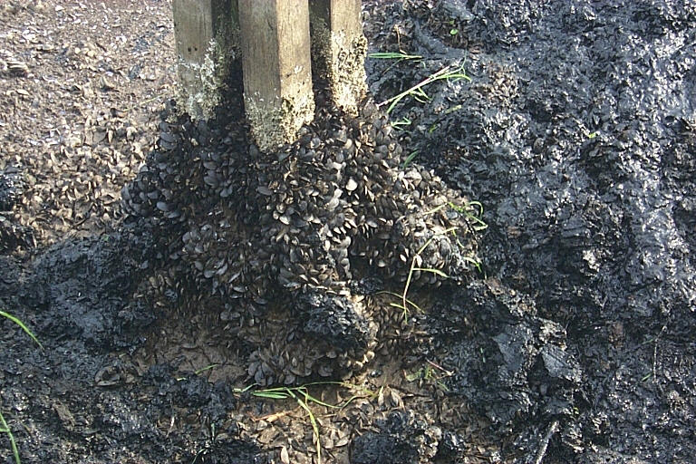
Mejillones

Slide 8
Alimentación
Es el mayor elemento del costo.
Exceso de alimento eleva el costo y deteriora la calidad del agua.
En sistemas intensivos el alimento provee la totalidad de los nutrientes requeridos.
Es importante el correcto balance de aminoácidos, vitaminas y ácidos grasos.
Alimentar por tablas.
Alimentar de acuerdo al consumo.
  Comederos Totales.
  Comederos Control.

Slide 9
Alimentación
Dosificación:
  Tablas.
  Comederos Control.
  Comederos Total.
Dispersión.
  Comederos.
  Boleo (puede combinarse con comederos contrtol):
    Zig Zag.
    Orilla.
Horarios y frecuencia.
Logistica.
Tipos de alimento: tamano, calidad, estabilidad.

Slide 10
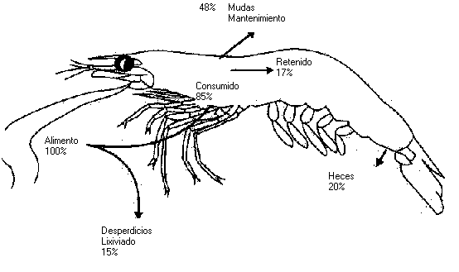
Destino del alimento

Slide 11
Calculo de Alimento por Tablas
Se determina peso promedio de piscina.
Se calcula Biomasa con base en densidad de siembra, % supervivencia y peso.
Se busca en % biomasa a dar por dia y se calcula cantidad recomendada a dar.
Se ajusta cantidad a dar Con base a otras observaciones:
  Crecimiento.
  Sobra.
  Experiencia.
  Lipidos en Hepatopancreas.
Problemas:
  No se conoce supervivencia real.
  Variabilidad en consumo (aguaje / quiebra).

Slide 12
Calculo Supervivencia
Tablas:
  Eliptica:
  Otras:
    % inicial - % / dia o semana.
    Otras.
Muestreo:
  Calculo de Area real por profundidad.
  No Aguaje ni Quiebra.
Otros.

Slide 13
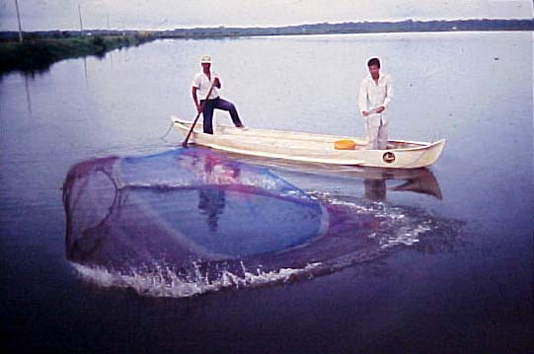
Muestreo Atarraya

Slide 14
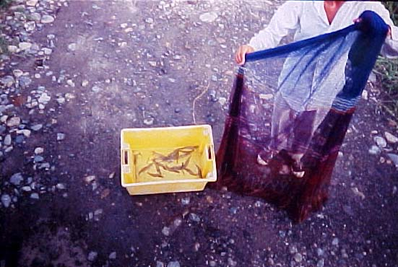
Muestreo Camarón

Slide 15
Tabla
Alimentación

Slide 16
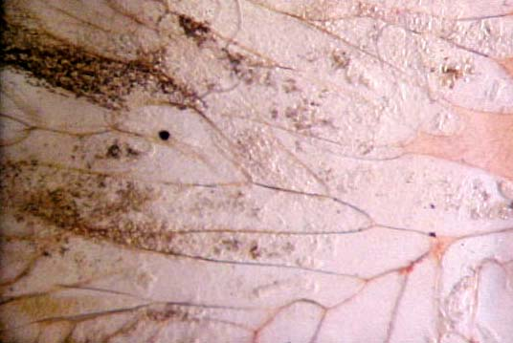
Indice de Lipidos 0

Slide 17
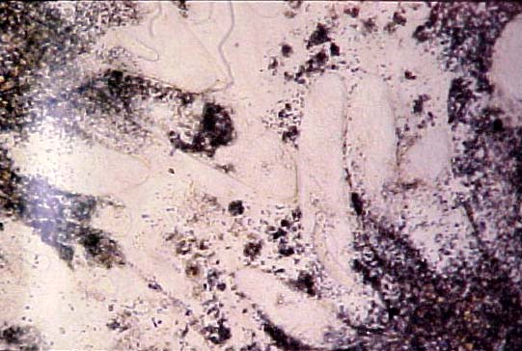
Indice de Lipidos 1

Slide 18
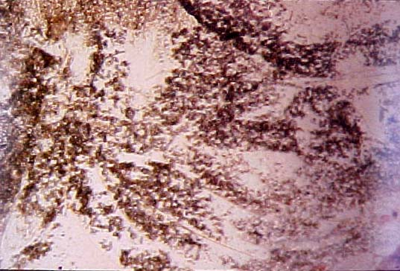
Indice de Lipidos 2

Slide 19
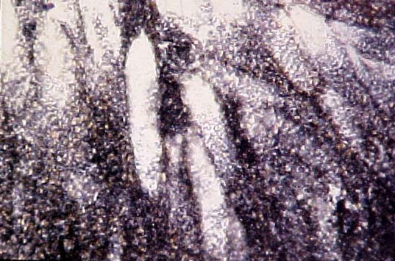
Indice de Lipidos 3

Slide 20
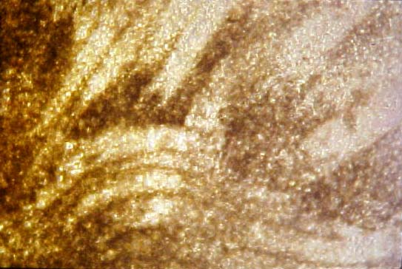
Indice de Lipidos 4

Slide 21
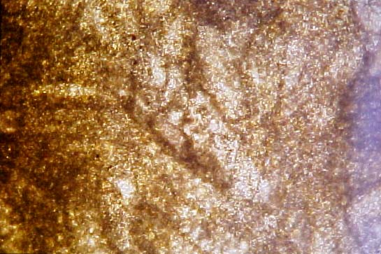
Indice de Lipidos 5

Slide 22
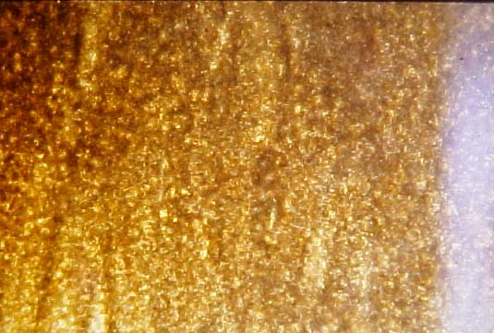
Indice de Lipidos 6

Slide 23
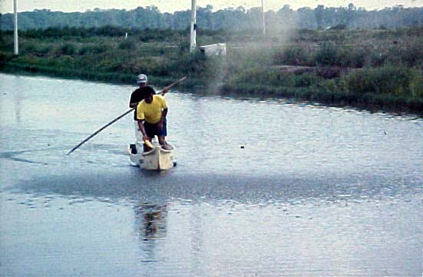
Alimentación al Boleo

Slide 24
Alimentación
1a Semana: Dispersión desde la orilla.
2a Semana: Dispersión en canoa.
3a Semana: Colocación comederos (10-20/Ha).
  3 días: 50% Alimento en Comederos.
  Después de 4to día: 100% en comederos.
  No se disminuye cantidad por demanda.
4a Semana: 30 - 50 Comederos / Ha.
  100% Alimento en Comederos.
  100% Dosificado por demanda.

Slide 25
Alimentación (Cont..)
Frecuencia :
  2 veces / día las primeras 3 semanas.
  3 veces / día el resto del ciclo. (mañana, tarde y Noche).
  % en cada dosis de acuerdo a demanda.
  Mayor frecuencia = Mayor costo M.O., pero mayor % consumo optimo = mayor crecimiento = menor FCR.
Cantidad < 2kg/ com. / dosis, o se aumenta Número de Comederos.
Consumo aumenta y disminuye rápidamente.Relacionado con ciclos de luna / marea:
  4 – 300 Kg./Ha/día.

Slide 26
Relación Alimentación vs. FCR

Slide 27
Comederos vs. Tablas?
Dosis de alimento fija en mejor de los casos desperdicia 45% del tiempo y subalimenta 45% del tiempo. Solo 10% se da alimentación correcta.
Incertidumbre en estimación de población aumenta este error.
Incremento del costo y deterioro del suelo hace imprescindible uso de comederos.
Costo de M.O. irrisorio respecto a costo de alimento.
Bajo desperdicio de alimento evita deterioro de suelo: No aumento % MO suelo en 3 ciclos.
Importante usar alimento con buena estabilidad:
  Preacondicionado.

Slide 28
Grafico Variación Alimento

Slide 29
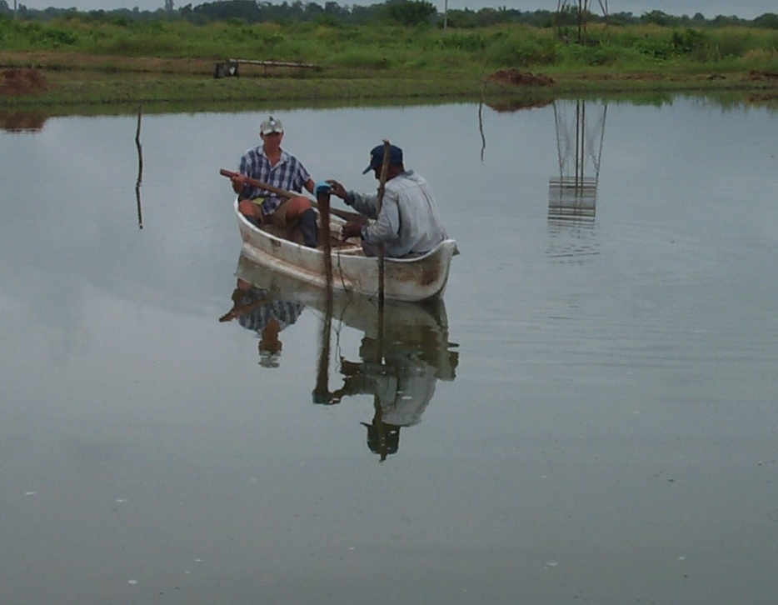
Alimentación Con Comederos

Slide 30
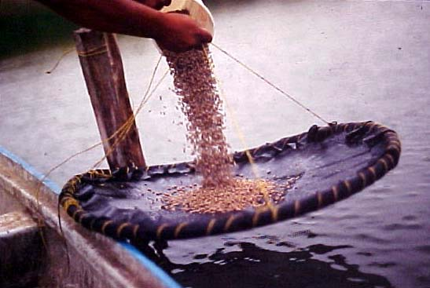
Comederos

Slide 31
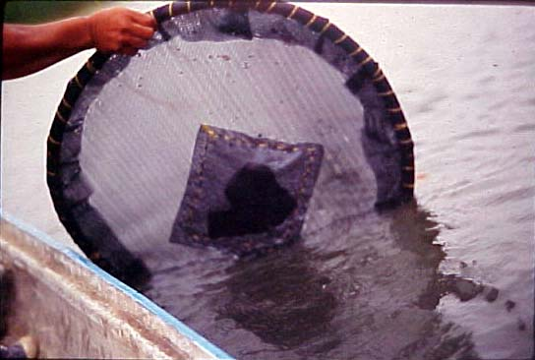
Limpieza Comederos

Slide 32
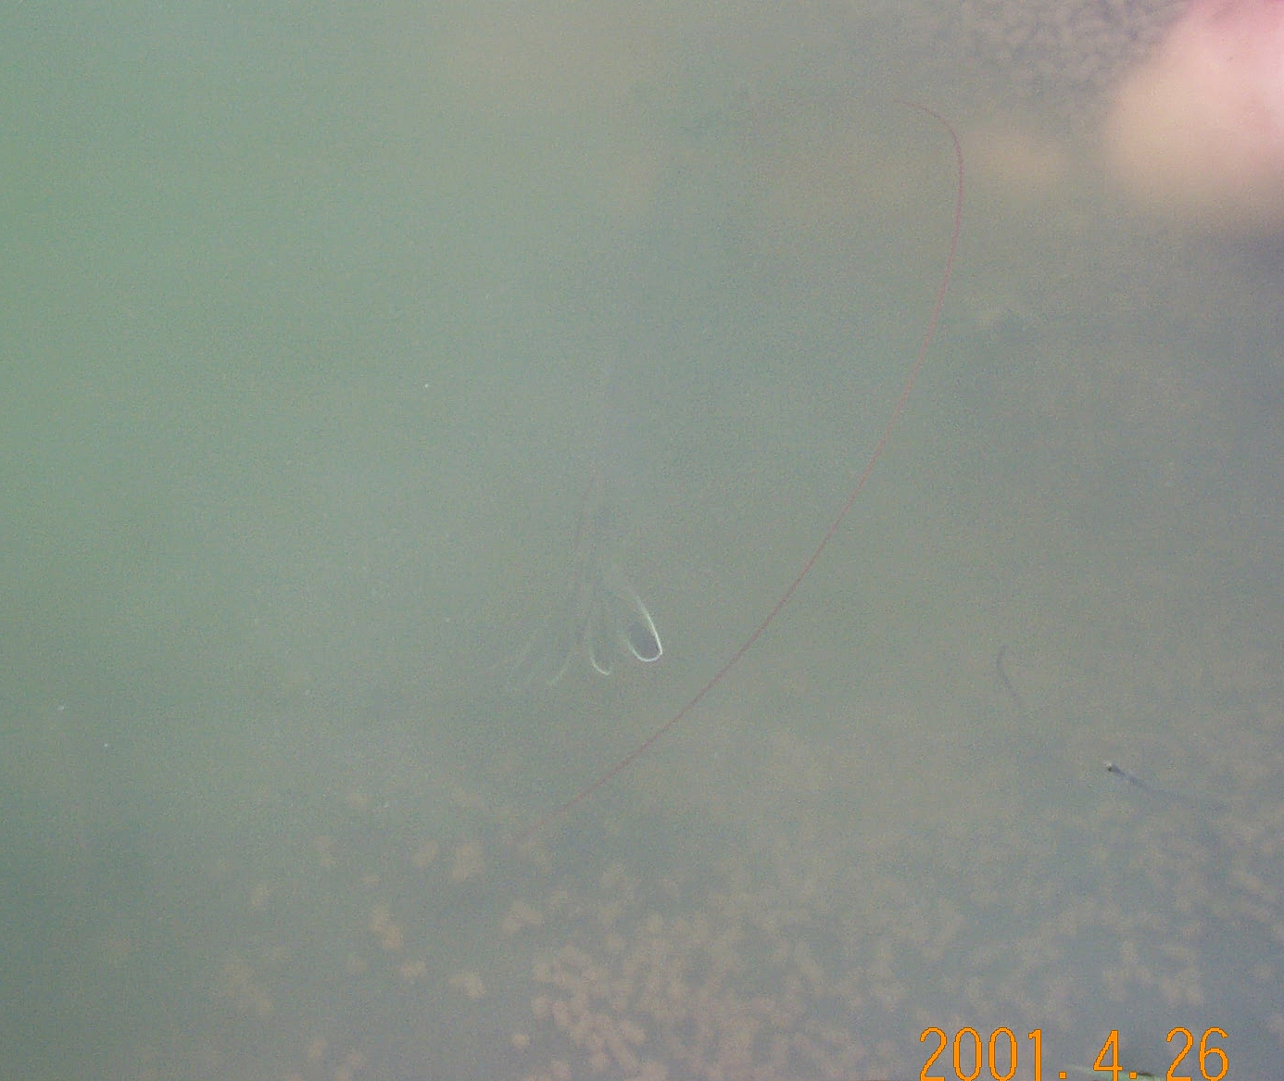
Camarón Comiendo De Mano

Slide 33
Comederos Total
Se aplica todo el alimento en los comederos.
40 - 50 comederos / Ha (usado hasta 10).
Mucho camaron/comedero, pero funciona.
Alto costo de Mano de Obra.
Certeza de correcta aplicación.
Metodología:
  < 5% se sube.
  >10% se baja el sobrante.
  5-10% se mantiene.
Balanceado mojado doble del seco.
Anticipar subidas / bajadas.
Indispensable empowerment al personal.

Slide 34
Comederos Control
Se alimenta al boleo, pero se usan 1 - 5 comederos / ha como control.
Se reparte del 2% – 4% de la dosis entre las bandejas.
Interpretación al ojo.
Revisar despues de 1-3 horas.
Menor costo de Mano de Obra.
Pienso que menos seguridad de informacion.
Dicen que alimento se distribuye mejor?

Slide 35
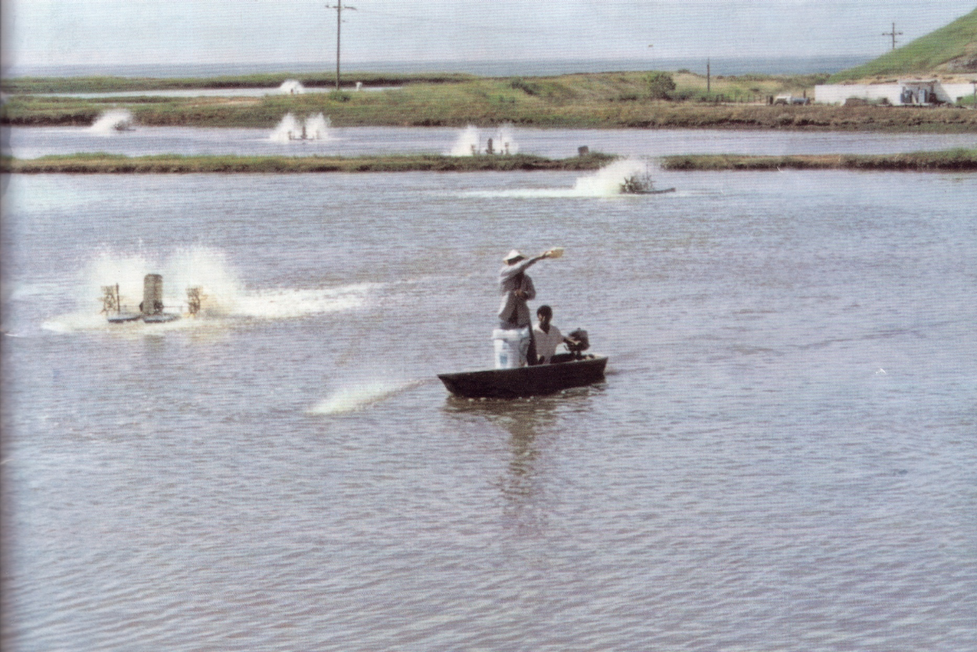
Alimentación al Boleo

Slide 36
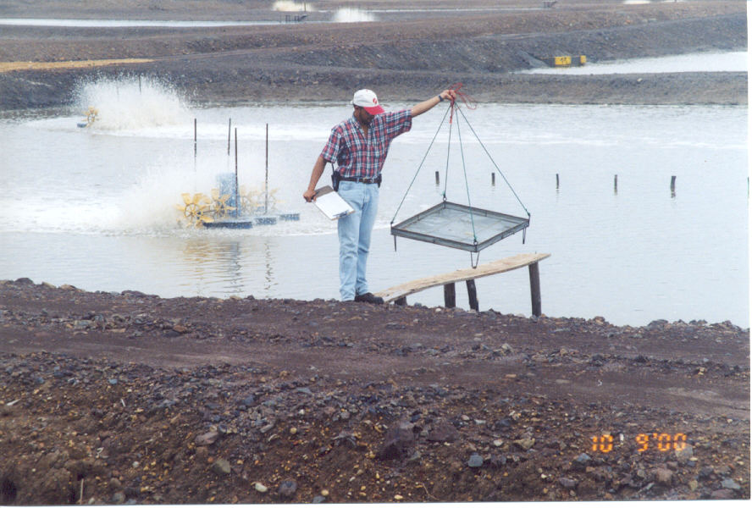
Comederos Control

Slide 37
Cantidad alimento en bandejas
Peso Promedio gr | Cantidad, % del total | Intervalo para observación, h
2 | 2.0 | 3.0
5 | 2.4 | 2.5
15 | 3.0 | 2.0
20 | 3.3 | 2.0
25 | 3.6 | 1.5

Slide 38
Interpretacion de bandejas
% Alimento en bandejas | Ajuste de la ración diaria
0 | Aumente 5%
<5% | No cambie
5-10% | Disminuya 5%
10-25% | Disminuya 10%
>25% | Suspenda dos raciones

Slide 39
Logistica de Balanceado
Capacidad de almacenamiento.
  Suficiente para evitar desabastecimiento.
  Tiempo almacenamiento.
  Fresco, seco y sin ratas.
Forma de almacenamiento.
  Pallets.
  No pegado a paredes ni entre ellos.
  Separados por lote.
Control de calidad.
  Peso.
  Estabilidad.
  Boyantés.

Slide 40
Logistica de Balanceado
Coordinacion pedidos – tranaporte.
Transporte dentro finca y almacenamiento diario.
Inventario y control.
Financiamiento.

Slide 41
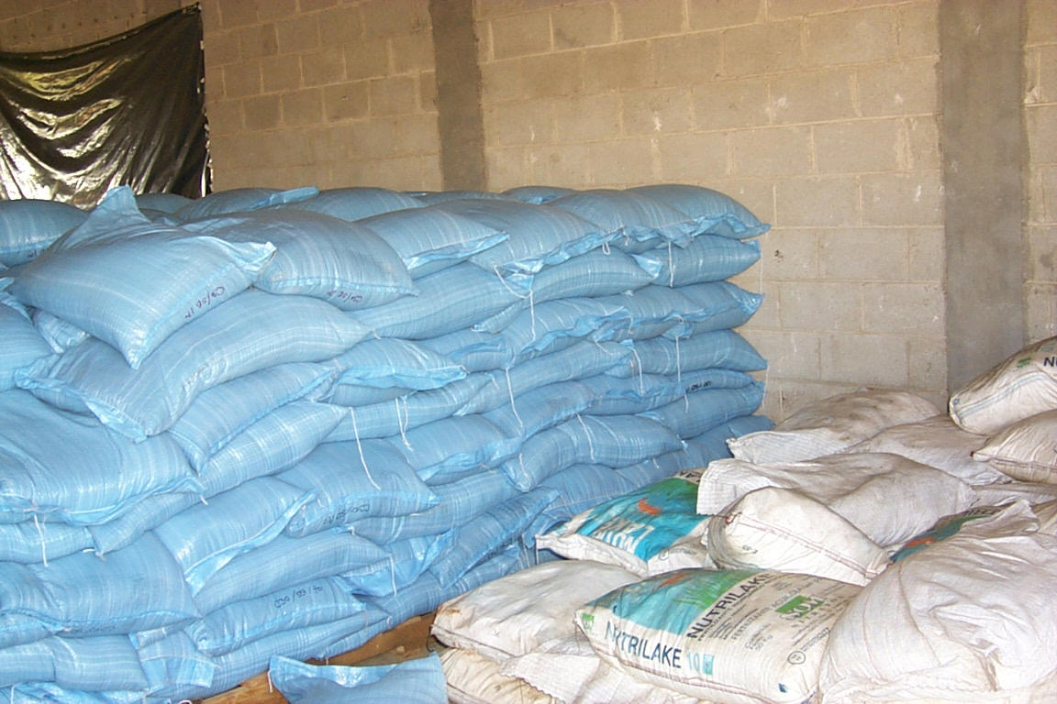
Mal Almacenamiento

Slide 42
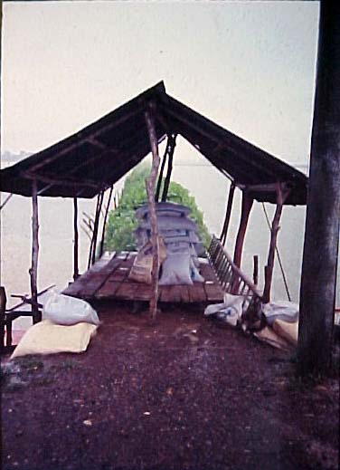
Almacenamiento Diario

Slide 43
Muestreos
Tipos
  Peso
  Salud
  Histopatología y laboratorio.
  Calidad Agua.
  Poblacion.
  Parametros.
  Muda (previo a cosecha).
Metodología y Tamaño de muestra.

Slide 44
Parametros
Importante toma diaria de parametros.
Principales:
  OD.
  Tempertura.
  pH
  Salinidad

Slide 45
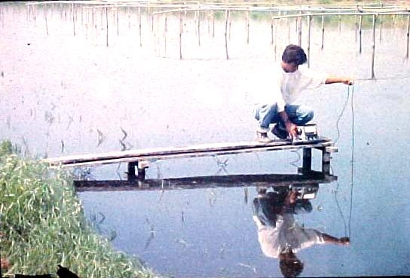
Toma de Oxigeno

Slide 46
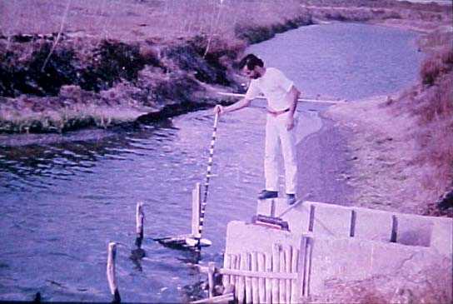
Toma Turbidez

Slide 47
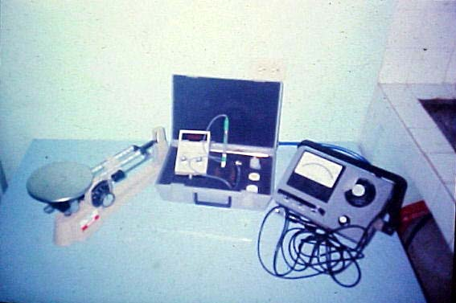
Equipos Basicos

Slide 48
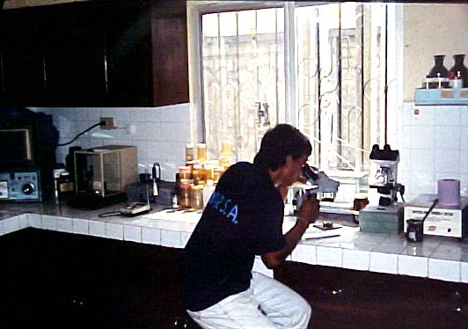
Laboratorio de Analisis

Slide 49
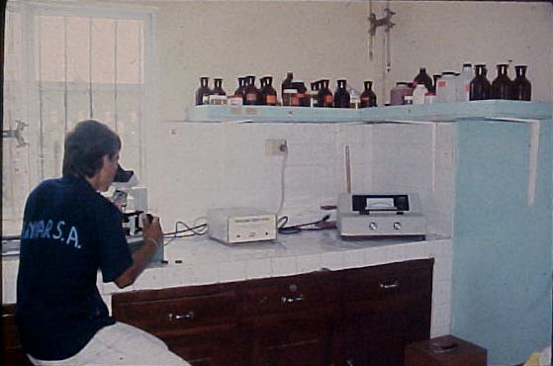
Lab Analisis

Slide 51
Manejo de Agua
Depende de sistema a usar:
  Manejo de Agua abierto (recambio continuo).
  Manejo de Agua Cerrado.
  Filtración previa.
Sirve para diluir compuestos tóxicos, demanda de oxigeno y plancton y Para meter agua de mejor calidad con OD y plancton nuevo.

Slide 52
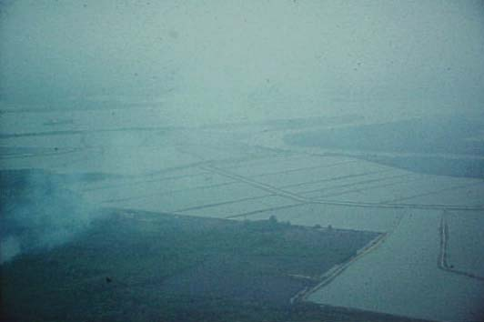
Sistema Tradicional

Slide 53
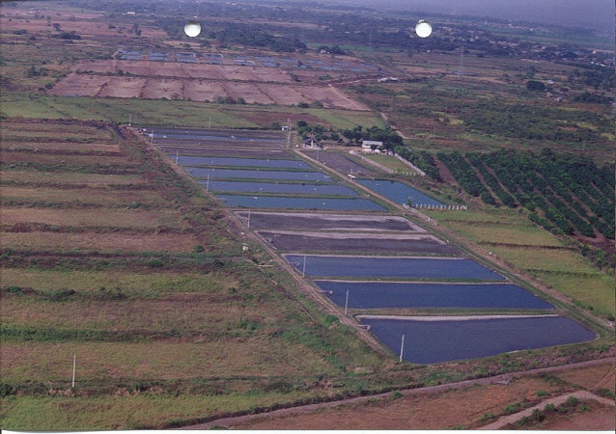
Sistema Intensivo Inland

Slide 54
Estación de Bombeo
Corazón de sistema de cultivo tradicional.
Equipos mas caros se encuentran aqui.
Bombeo por mareas.
Escojer agua de mejor calidad.
Consumo de Diesel Alto porcentaje de costos en sistema tradicional.
Repuestos y mantenimientos pueden ser caros tambien.

Slide 55
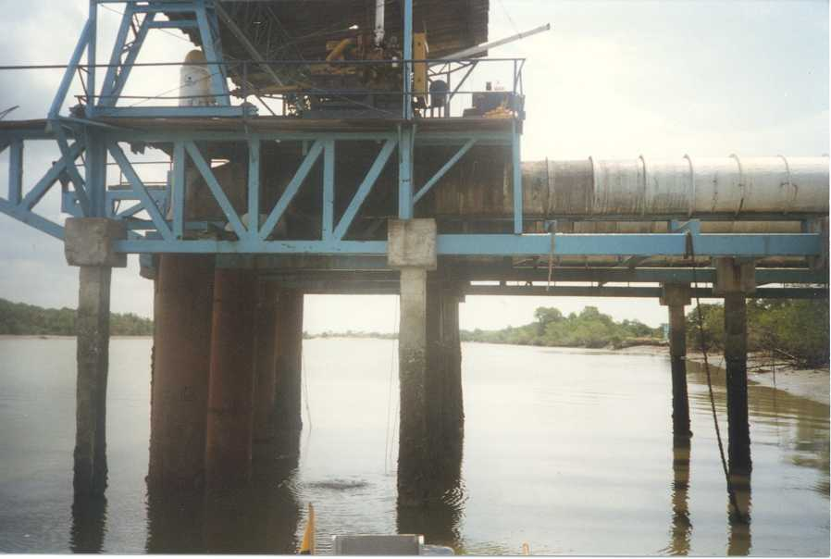
Estacion de Bombeo

Slide 56
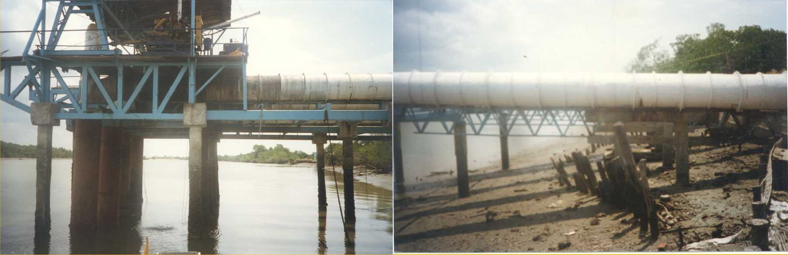
Estacion de Bombeo

Slide 57
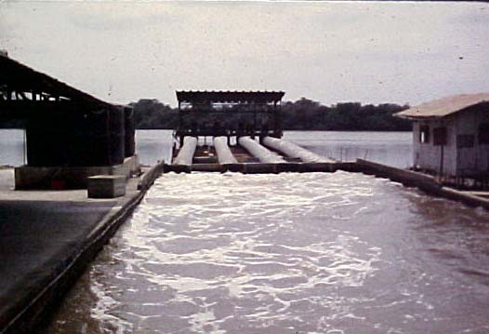
Estacion de Bombeo

Slide 58
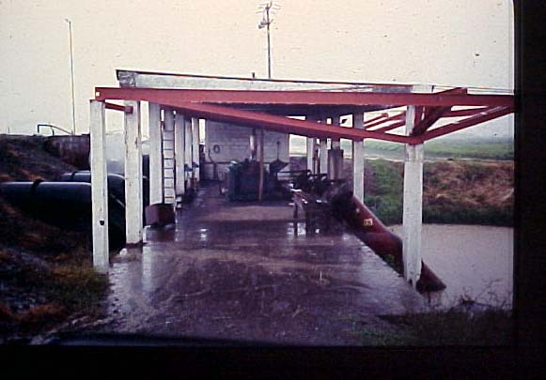
Estacion de Bombeo

Slide 59
Sistemas de Pretratamiento
Filtración.
Sedimentación.
Desinfección.
Bombeo por horas de marea y tipos de marea:
  Ahorro combustible.
  Calidad de agua.

Slide 60
Filtración del agua
Primera filtración con mallas de ¼” y 1000 micras
Segunda filtración con mallas de 250 micras en la estación de bombeo
Limitar filtros a 12” de diámetro y 5m de largo
Limpieza y desinfección de filtros

Slide 61
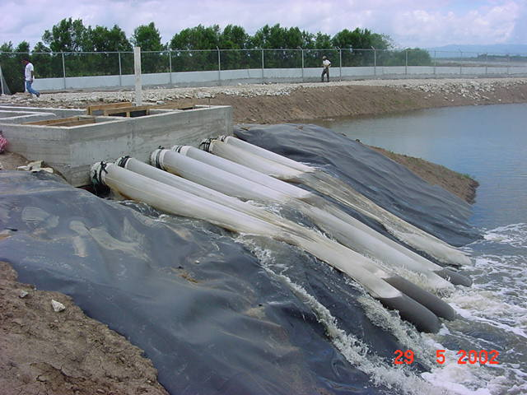
Filtración Primaria (1)

Slide 62
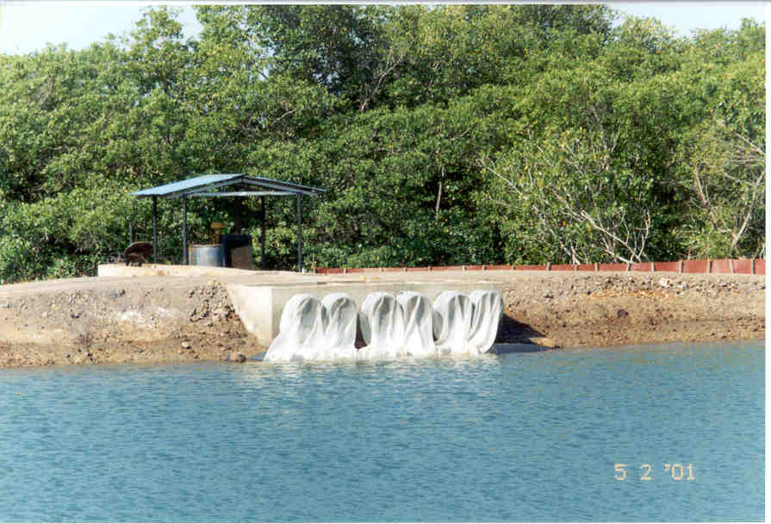
Filtración Primaria (2)

Slide 63
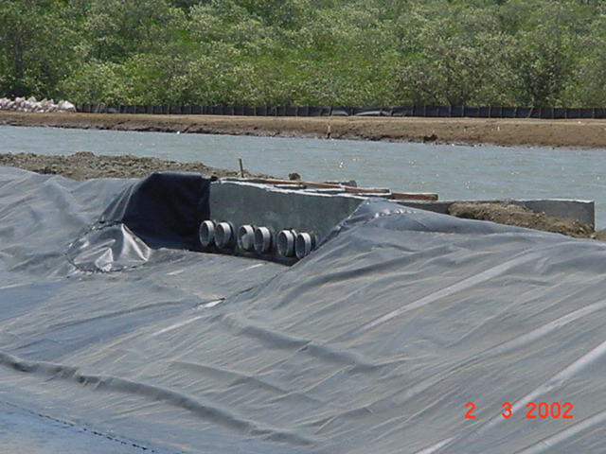
Filtración Secundaria

Slide 64
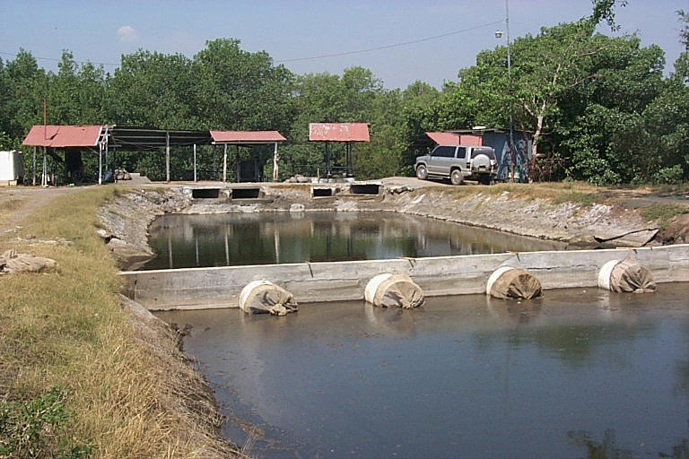
Filtracion en Canal

Slide 65
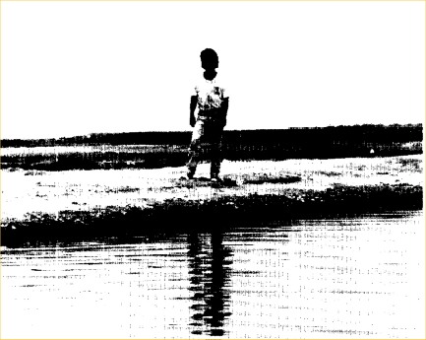
Nivel Operativo

Slide 66
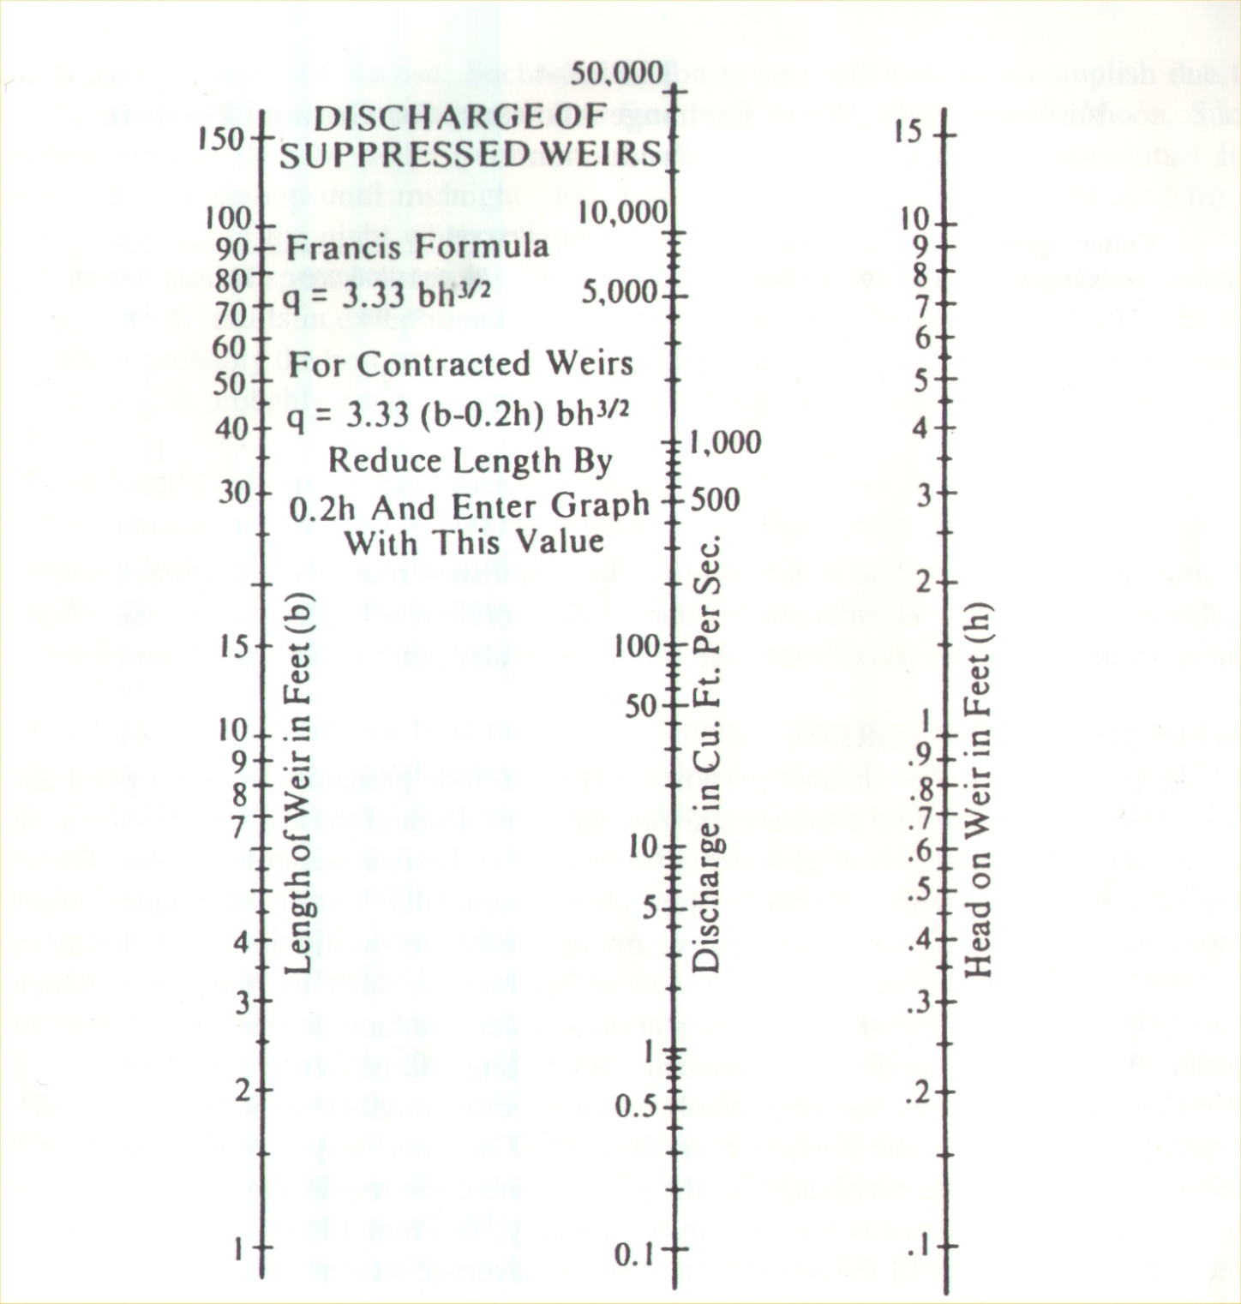
Nomografo

Slide 67
Recambios Inland
Cero Recambio:
  Una Necesidad no una elección.
  Alto costo agua + costo regulaciones + costo ecológico + filtración.
Niveles metabolitos:
  Amonio: Ok.
  NO₂: mas peligroso que en SW pero OK.
  NO₃: a la larga potencialmente mas peligroso.
  Sulfuros: OK.
Sistema aeróbico mantiene metabolitos tóxicos OK, pero los no tóxicos pueden hacerse problema (eutrofización de sistema).

Slide 68
Cantidad De Agua (1)
No solo calidad de agua es importante, tanto o mas es la cantidad.
  De Bortolli (2000): “El único Camarón que se cultiva sin agua se llama grillo”.
Principal limitante cantidad agua:
  Estación bombeo tradicional: características de bomba.
  Tierra Adentro: Características de acuífero que no podemos ver.
Importante hacer estudio previo acuífero y correcta perforación de pozo/ elección de bomba.
  Perder Pozo en medio ciclo muy riesgoso.

Slide 69
Cantidad De Agua (2)
Cantidad de agua necesaria función de volumen de piscinas / duración ciclo + evaporación + filtración.
  Ejemplo:

Slide 70
Distribución De Agua
Canal tierra abierto:
  Menor costo, No necesita rebombeo, Oxigenación agua.
  Posible alta perdida filtración / evaporación, Necesita desyerbarse.
Canal impermeable abierto:
  No necesita rebombeo, Oxigenación agua, Poca o ninguna perdida.
  Costo instalación medio alto. Peligro roturas?
Tubería:
  Poca o ninguna perdida. Mas limpio.
  Mayor costo instalación, Necesidad de rebombeo / bomba mayor, No oxigenación.

Slide 71
Conducción del Agua
Canal abierto
  Por Gravedad
  Ocupa espacio
  Sobre-elevado
  Crecimiento de algas bénticas
  Fecuente cambio de filtros
Tubería a presión
  Bomba a presión
  No ocupa espacio
  Diques al mismo nivel
  No crecen algas
  Menos frecuente cambio de filtros

Slide 72
Limpieza de Mallas

Slide 73
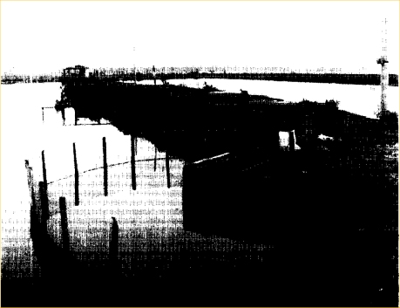
Media Luna Recambio Temprano

Slide 74
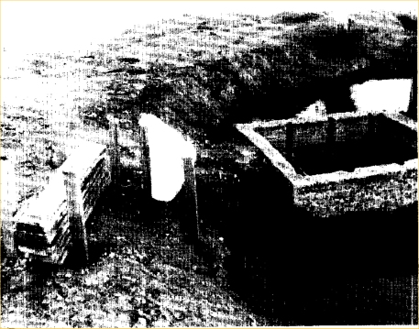
Compuerta Organizada

Slide 75
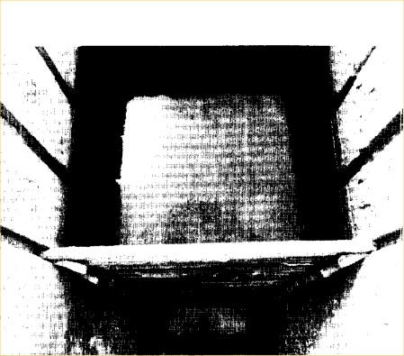
Compuerta Encuñada

Slide 76
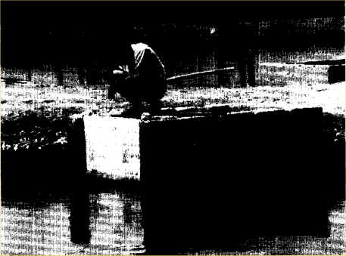
Compuerta Sellada Sacos

Slide 77
Sistemas ZEHS
Ojo poner formula

Slide 78
Nitrificación
La reacción química metabólica para la nitrificación se puede mirar así:
NH₄⁺+1.9O₂+2HCO₃=NO₃²⁻+1.9CO₂+0.1CH2O+2.9H20
Por cada gramo de NH4+ oxidado a NO3-
  Se consume:
    4.57 g de oxígeno
    7.14 g de alcalinidad (como CaCO3)

Slide 79
Nitrificación
  Se Produce:
    8.59 g de ácido carbónico
    0.17 g de masa de cálulas
    4.43 g de nitratos
    3.73 g de agua
    5.97 g de dióxido decarbono
La nitrificación es una reacción acidificante y se debe prevenir con alcalinidad alta (>125 ppm)

Slide 80
Sistema Heterotrófico
En cultivos intensivos la nitrificación sola no es capaz de oxidar toda la amonia producida
La alternativa es su asimilación (inmobilización) como proteína microbial
La adición de carbono orgánico (C) promueve el desarrollo de una población abundante de bacterias heterotróficas

Slide 81
Manejo De N Y Materia Orgánica
16% de la proteína en un balanceado es N.
  30% Prot. ~ C:N ~ 11:1.
  22% Prot. ~ C:N ~ 16:1.
  18% Prot. ~ C:N ~ 20:1.
  35-40% Prot. ~ C:N < 10:1.
Relación C:N :
  Muy alta: MO se descompone lento.
  Muy baja: Acumula N y MO descompone lento.
  Optimo : 15 – 20 : 1.
Balanceado con menor proteína o aplicación de MO con baja proteína ayuda a descomposición MO y establecer comunidad bacteriana.

Slide 82
Manejo De N Y Materia Orgánica
Descomposición de MO por bacterias necesita además de correcto C:N de Oxigeno.
  Bacterias Ya están presentes en piscina, necesario para su desarrollo : Relación C:N y O₂.
Sistema ZEHS: Baja proteína, alta alimentación y alta aireación:Suspender MO y formar comunidades bacterianas, aportan alimento para el camarón.
  Liners. Evitar suspender arcilla.
  Alta biomasa y alta densidad (125 –140 Pl/m²).
  Alta Aireación (30 HP/Ha): O₂ para camarón, suspender sólidos (6- 12 m/Min.) y O₂ Bacterias.
  Alto aporte MO.Alimento+Fertilización Orgánica.
  Correcto C:N. Baja Proteína y Aplicación MO.

Slide 83
Sistema Heterotrófico
La proteína microbial puede ser consumida como fuente de proteína por el camarón
Es necesario ajustar la relación C/N en el agua a 15:1
Fuentes de carbono: harina de yuca, harina de arroz, melaza, etc
La melaza tiene alto contenido de azúcares y es facilmente degradada

Slide 84
Sistema Heterotrófico
Bacterias usan los carbohidratos como alimento para producir energía y crecer
C orgánico=CO₂ + Energia + C_{microbial}
El 16% de la proteína es Nitrógeno
El N excretado y producido por degradación de residuos es 50% del N consumido
N=Alimento x %N alimento x %N excretado
Se debe adicionar C orgánico para obtenere la relación C/N = 15:1

Slide 85
Sistema Heterotrófico
Ejemplo: Se usan 100 kg alimento 35% P por día
Nitrógeno excretado por día:
  100 kg x 0.35 x 0.16 = 5.6 kg N/día
  Carbono necesario = 5.6 kg N x 15= 84 kg C
  En melaza 50% es Carbono
  84 kg C/0.50= 168 kg Melaza/día
La melaza es rápidamente degradada por la población microbial

Slide 86
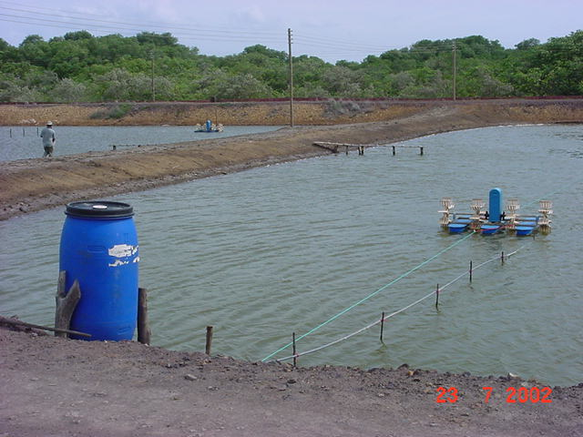
Aplicación Melaza

Slide 87
Sistema Heterotrófico
El conteo bacterial oscila entre 10⁵ y 10⁹ colonias/ml
Las células microbiales forman grandes flóculos hasta de 200 micras de diámetro
Estos flóculos son consumidos como alimento (45% Proteína)
Los flóculos causan alta turbiedad y originan el cambio a un sitema dominado por bacterias

Slide 88
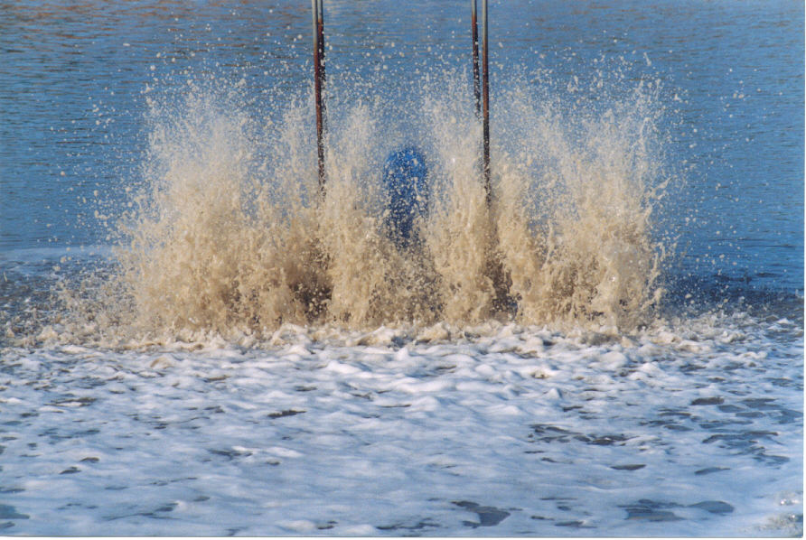
Sistema Heterotrófico

Slide 90
Cosecha

Slide 91
Problemas: Olor a Choclo
Baja Salinidad: cianofitas en algunas piscinas.
Durante el ciclo es bueno: alto crecimiento.
Problemas antes de cosecha con Sabor y olor por ciertas algas: principalmente Anabaena sp.
Aplicación de Sulfato de Cobre funciona bien:
  Dosis = Alcalinidad Total x 0.01.
  Ejemplo: AT = 210 mg/L.
  So₄Cu = 210mg/L x 0.01 = 2.1 mg/L.
  2.1mg/L x 10,000 m2 x 0.9 m /1000= 18.9 kg/Ha.
Sulfato de cobre se usa en Agua potable. No es toxico excepto en bajo pH y baja alcalinidad.
No Aplicar con camarón mudado.
No se detectó problemas uso a largo plazo.
Ojo con OD. No siempre sucede, pero es posible.

Slide 92
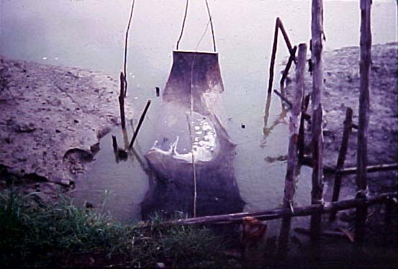
Cosecha por Bolso

Slide 93
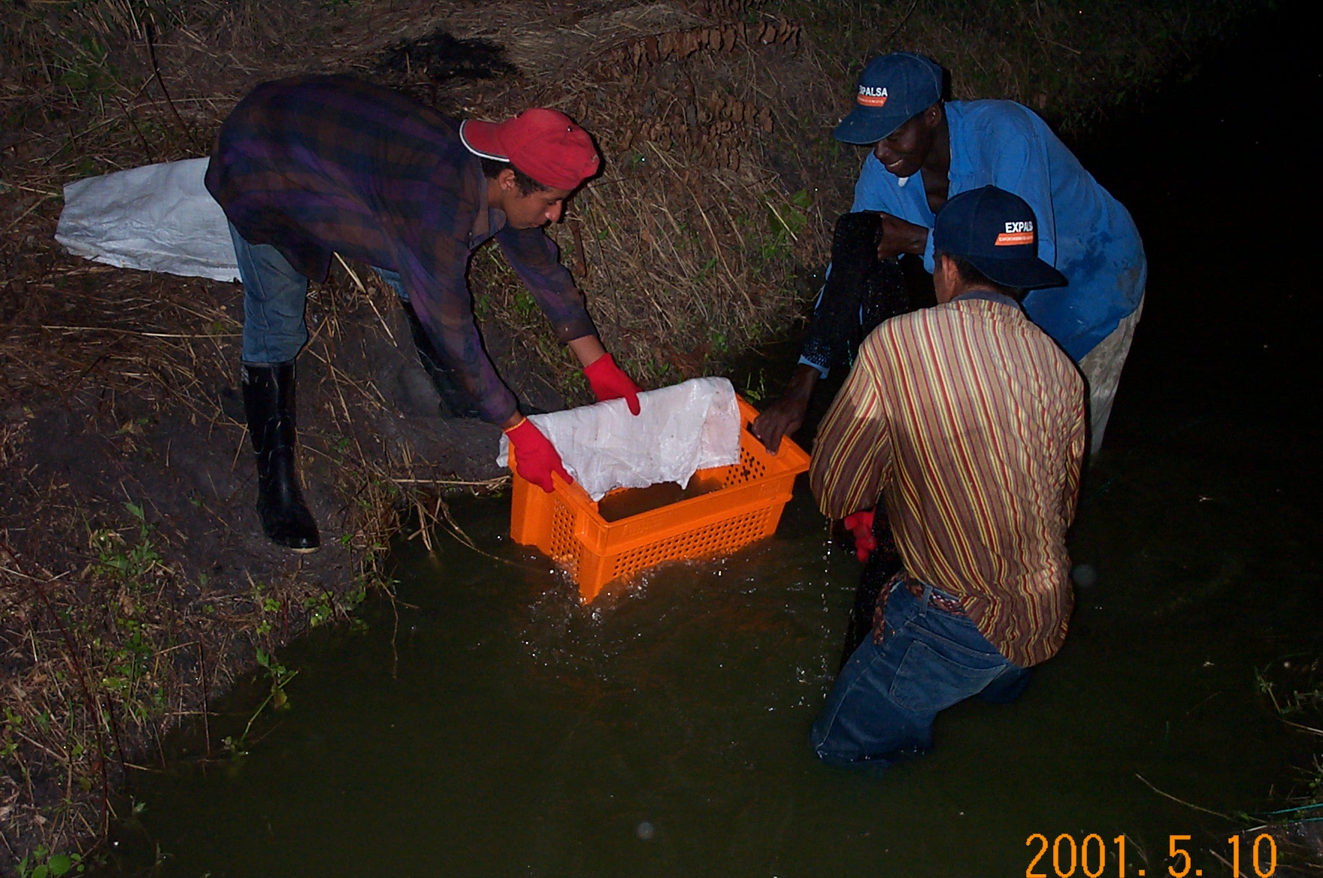
Sacado Camaron del Bolso

Slide 94
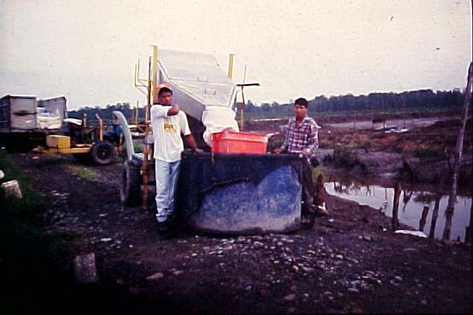
Cosechadora

Slide 95
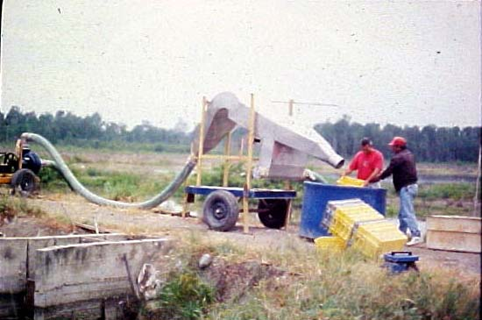
Cosechadora

Slide 96
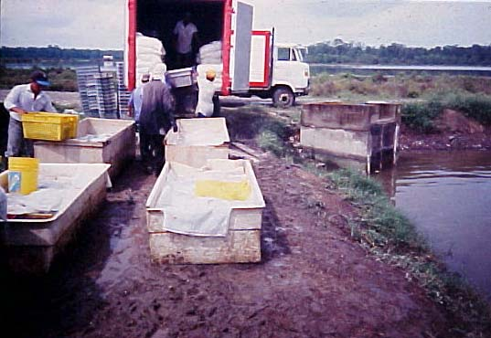
Tratamiento Cosecha

Slide 97
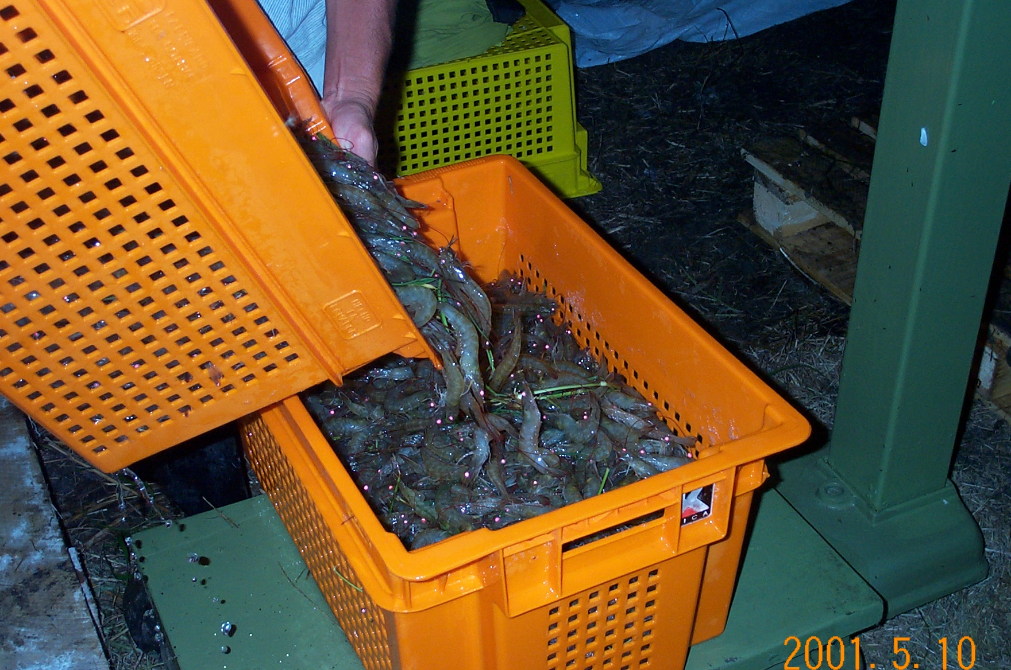
Pesado de Camaron

Slide 99
Tendencias a Futuro

Slide 100
Camarón Ecológico
Percepción de “Valor” por público dirá que tan conveniente es.
Regulaciones actuales y menor impacto sobre medio ambiente ayudarían a lograr diferenciación por “amigable con medio ambiente”.

Slide 101
Sistema “Pollo”
Independencia de semilla silvestre.
  Ya se está logrando.
Bioseguridad.
  En camino. Punto mas importante.
Mayor intensificación y control sobre el sistema.
  En camino.
Mejoramiento Genético:
  Ver características más importantes.
Vacunas:
  No aplicable.

Slide 102
Uso Liners e Invernaderos
Liners:
  Mayor rotación piscinas.
  Menor contaminación enfermedades.
  Mayor control materia orgánica.
Invernaderos:
  Mayor control temperatura.
  Mayor control otros factores
  Mayor crecimiento.
  Posible menor riesgo enfermedad.
  No se sabe como otras enfermedades afectaran altas temperaturas.
Contras: Alto Costo.

Slide 103

Liners

Slide 104
Revestimiento de Estanques
Polietileno o PVC.
Espesor: 0.5 – 0.75 mm.
Ventajas:
  Soporta mayor aireación.
  Apropiado para alta densidad (>50Pl´s/m²)
  Menos pérdidas en la cosecha.
  Rápida limpieza después de cosecha.
  Inicia llenado dos días después de cosecha.
  Permite mayor aireación.

Slide 105

Revestimiento de Estanques

Slide 106
Manejo de N y Materia Organica
Permite reciclar proteina.
Menor consumo de proteina en balanceado.

Slide 107
Recirculación
Mas amigable con el medio ambiente.
Menor consumo de agua.
Menor descarga de materia organica N y P al medio ambiente.
Menor eutroficación de aguas naturales.

Slide 108
Sedimentación
Para Remover Solidos mas gruesos:
  <5ppt : 12 H HRT.
  >5ppt : 6 H HRT.
Para Remover Solidos, disminuir DBO y P e incrementar OD:
  5 dias HRT.
Se puede acelerar la oxidacion usando aireacion, pero aireacion debe ser en piscina separada de la sedimentacion.

Slide 109

Rebombeo Piscina Tratamiento

Slide 110

Filtro Biologico

